Slide 1
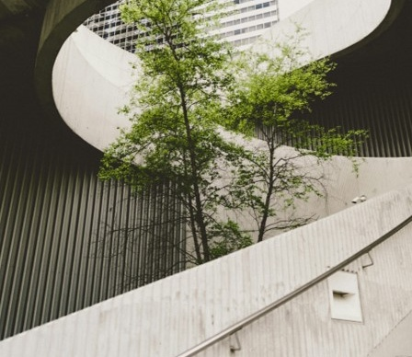
Material und Energie: Bauen früher und heute - Kurzversion
Erstellt von Mirjam Neebe
Potsdam, 2025
Lizenz: CC BY-NC 4.0 (keine kommerzielle Nutzung, Bearbeitung erlaubt, Autor*in nennen)
© Unsplash, Alexander Abeiro

Slide 2
Ablauf
1. Geschichte des Bauens
Lernziel: Aus der Geschichte des Bauens Schlüsse für die Zukunft ziehen.
2. Energie
Lernziel: Reflektieren, welche Bedeutung die verfügbare Menge an Energie für das Bauen hat.
Notes:
Ablauf und Ziele für dieses Modul
Jedem Abschnitt sind Lernziele zugeordnet, die den TN eine Orientierung geben, was sie am Ende des Abschnitts an Kenntnissen erworben haben sollen

Slide 3
Geschichte des Bauens
Ziel: Aus der Geschichte des Bauens Schlüsse für die Zukunft ziehen.
Notes:
Aus der Geschichte können wir viel lernen, auch über nachhaltiges Bauen. Es ist interessant zu sehen, wie sich die Art und Weise des Bauens über die Menschheitsgeschichte entwickelte, was die Art des Bauens mit der zur Verfügung stehenden Energie zu tun hat und wie alt manche Bautechniken gleichzeitig sind.
Quellen:
https://www.mannheimer-morgen.de/ratgeber_artikel,-ratgeber-hausbau-frueher-und-heute-ein-portrait-_arid,1562687.html?&npg
https://de.wikipedia.org/wiki/Geschichte_der_Architektur#Klassische_Antike
https://www.planet-wissen.de/technik/werkstoffe/beton_der_formbare_stein/index.html
.

Slide 4
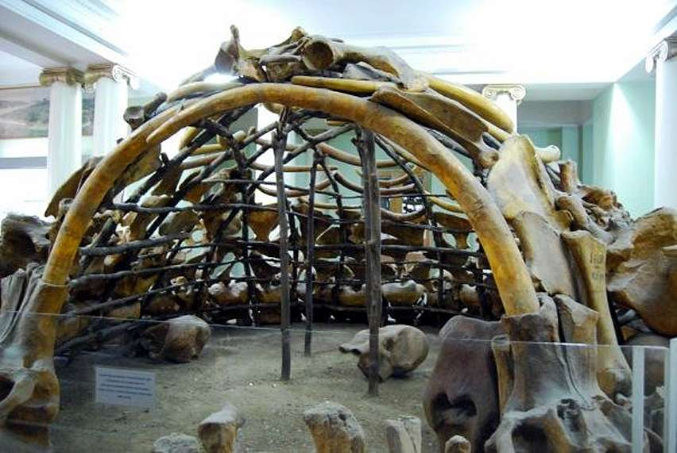
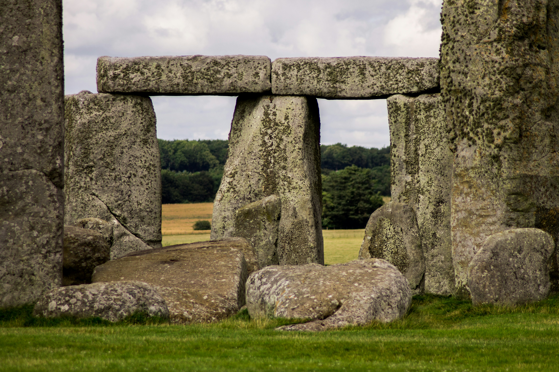
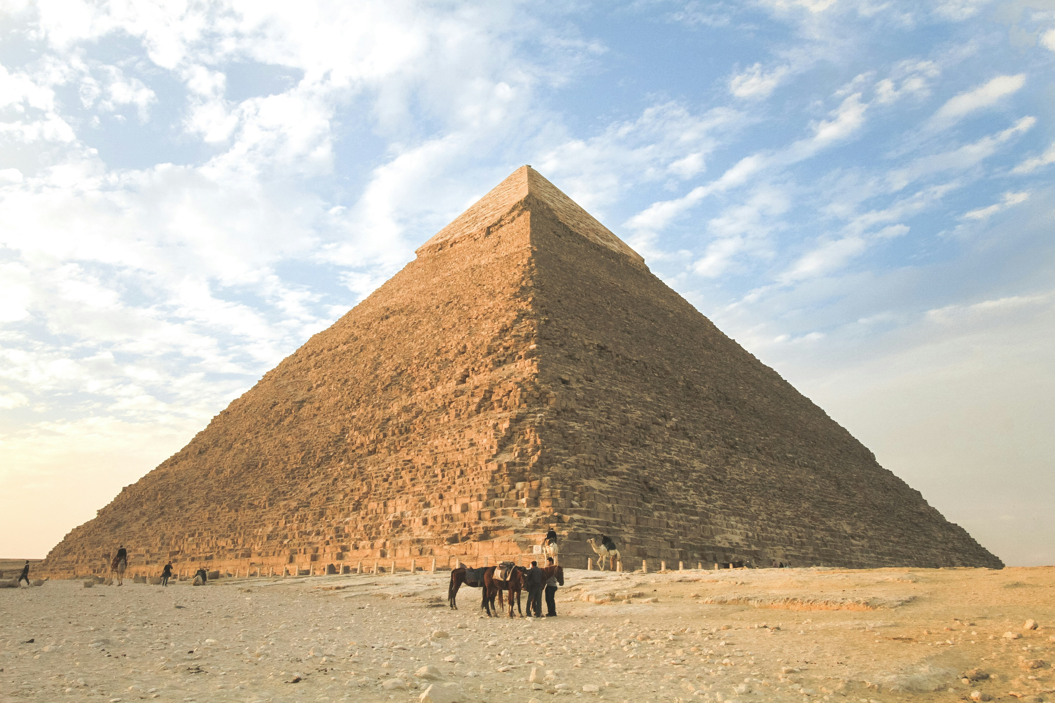
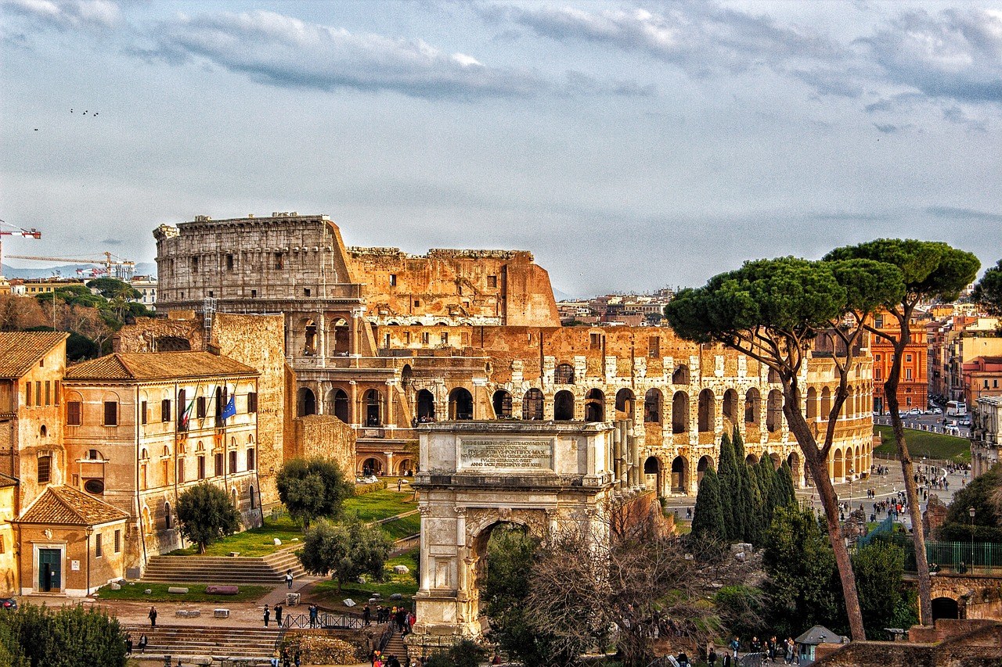
Frühgeschichte & Antike
Frühgeschichte
9.000 – 3.000 v.Chr.
Anti
800
Frühgeschichte
9.000 v.Chr.– 3.000 v.Chr.
Mammut-Haus, Naturhistorisches Museum Kiev, © Don Hitchcock, donsmaps.com
Stonehenge © unsplash, InjaPavlic
Pyramiden in Ägypten, © Unsplash, Jeremy Bishop
Antike
800 v.Chr. – 500 n.Chr.
Colosseum, Rom © pixabay-The_Double_A
Notes:
Frage ins Plenum: Warum bauen Menschen? (Schutz, Kult und Religion, Demonstration von Macht und Reichtum)
Menschen bauten mit Tierhäuten, Holz, Lehm, Stroh, Stein, antikem Beton..
Sie entnahmen der Natur Materialien, die sich nach der Verwendung zersetzen und keinen Einfluss auf die Umwelt ausüben. . Es wurden auch bereits kultische Bauten aus Steinen errichtet, die teilweise heute noch stehen. Das Kolosseum in Rom z.B. steht noch.
In der Antike wurden bereits ganze Städte und große Prunkbauten aus Steinen errichtet, ganz ohne moderne Technik, nur mit Muskelkraft.
Quellen:
https://www.mannheimer-morgen.de/ratgeber_artikel,-ratgeber-hausbau-frueher-und-heute-ein-portrait-_arid,1562687.html?&npg
https://de.wikipedia.org/wiki/Geschichte_der_Architektur#Klassische_Antike
https://www.planet-wissen.de/technik/werkstoffe/beton_der_formbare_stein/index.html
Calder, Barnabas (2021): Architecture. From Prehistory to Climate Emergency
(Auf dem Foto sehen wir Stonehenge in Großbritannien. 3.000 v.Chr. erbaut, Mittelsteinzeit)
Colosseum (72 – 80 n. Chr. errichtet)

Slide 5
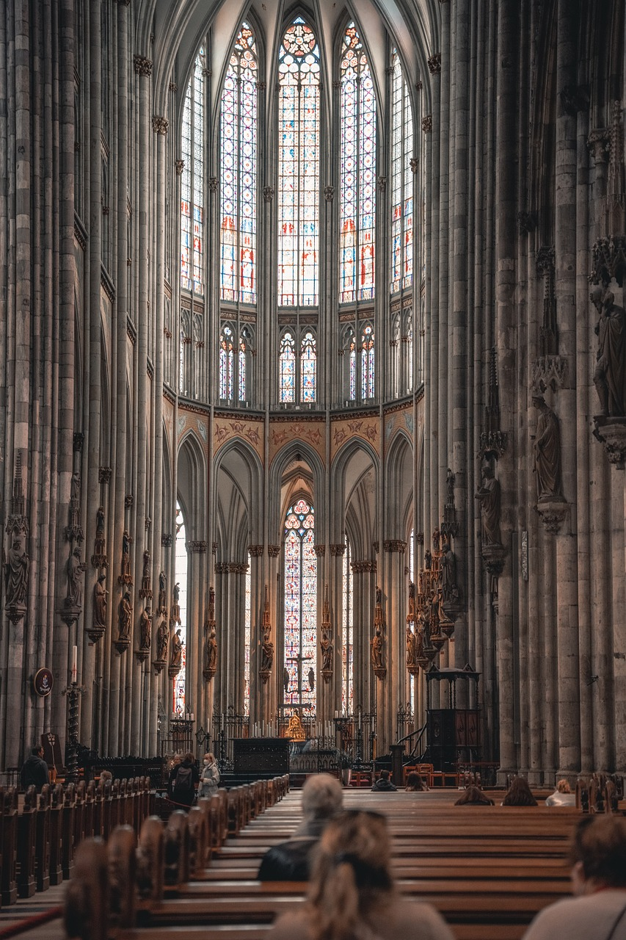
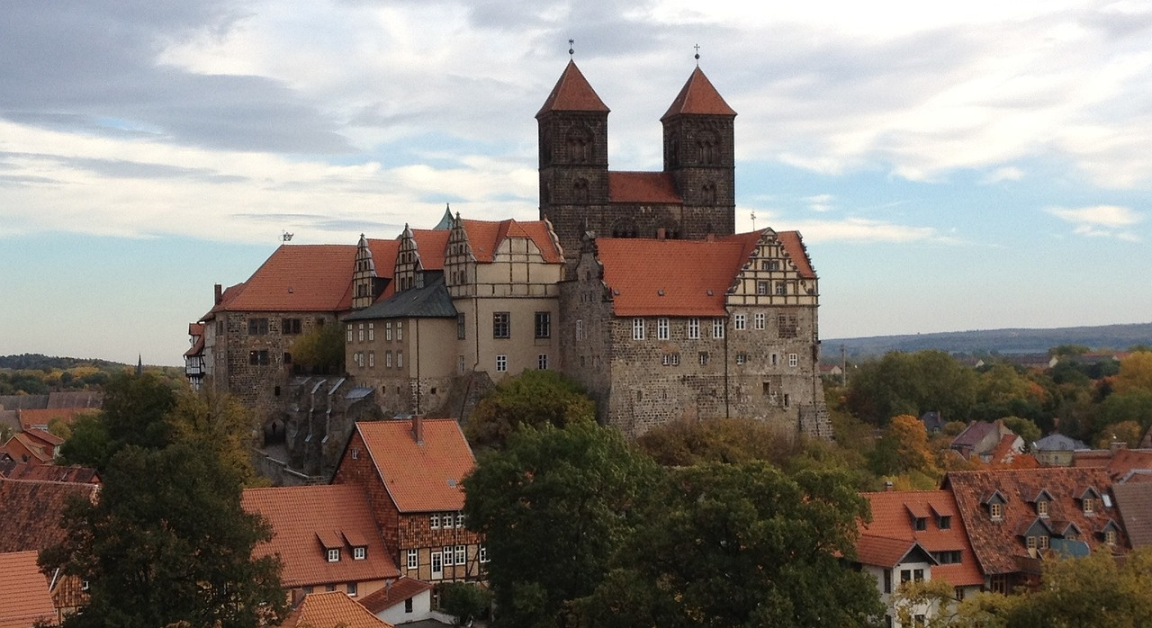
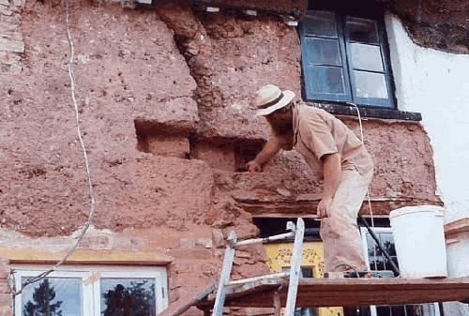
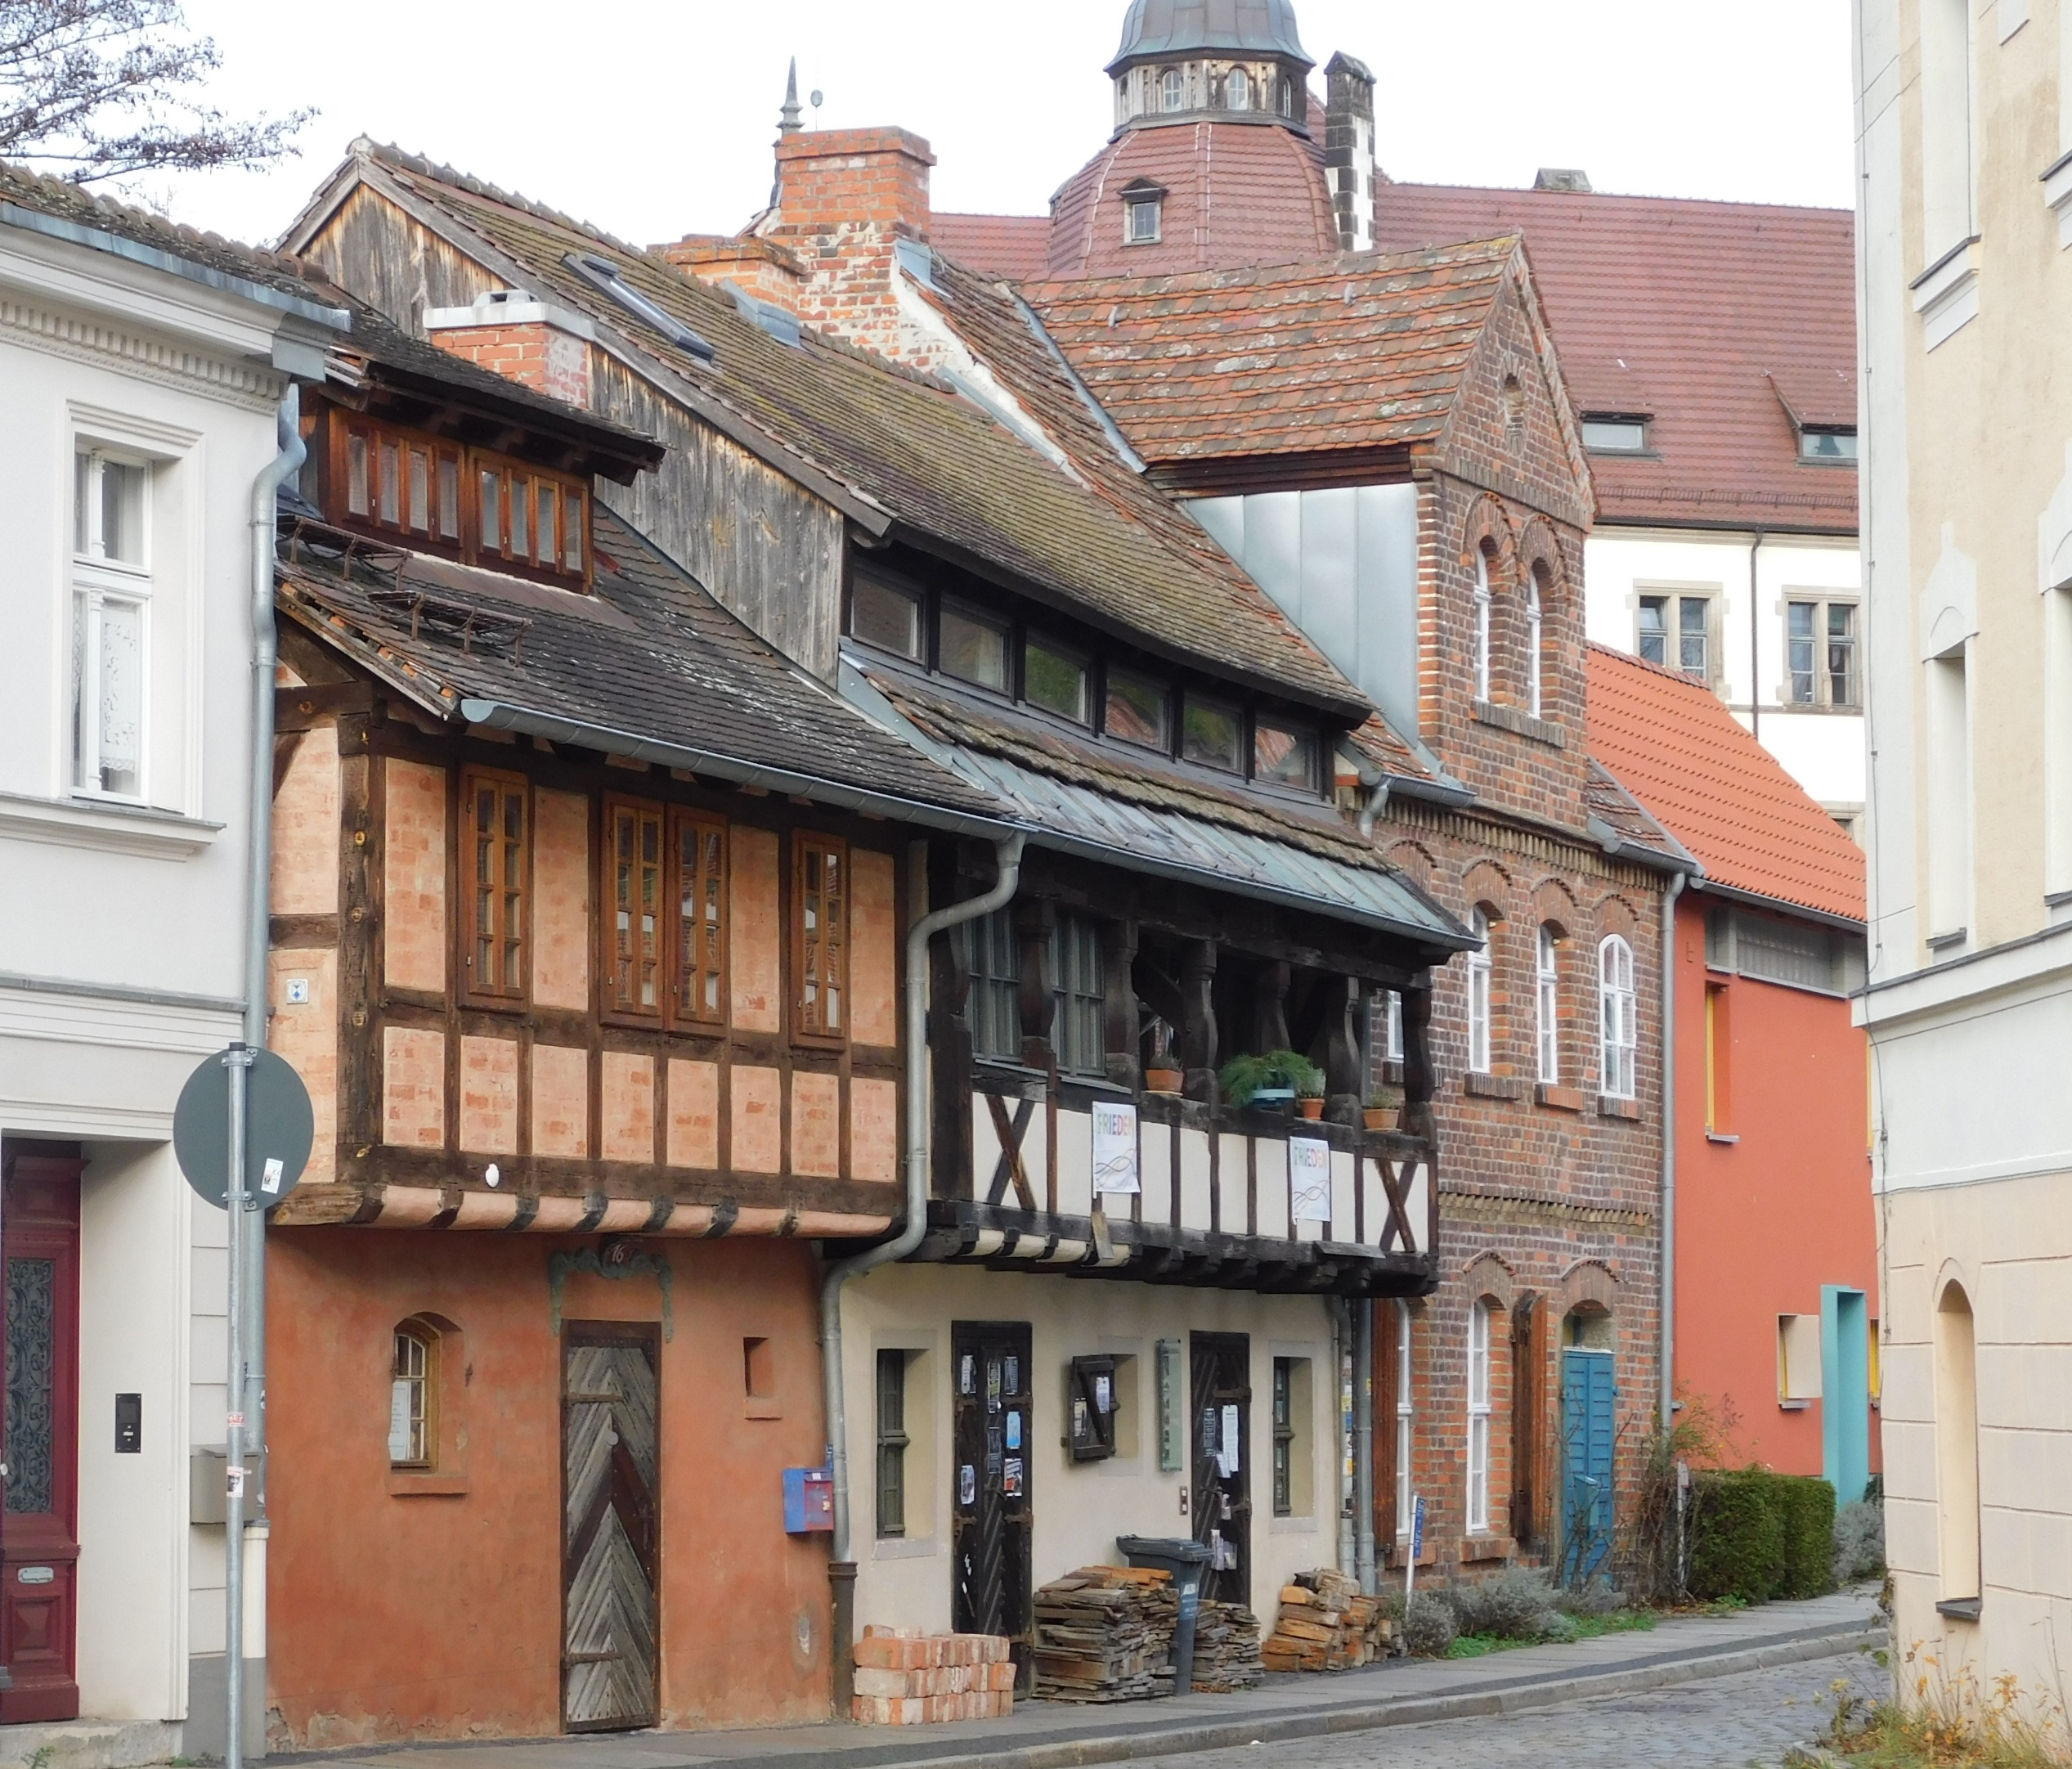
Mittelalter
Mittelalter 500 – 1500 n.Chr.
Dom Köln © pixabay-Slavan_Art
Schloss Quedlinburg © pixabay-rikkerst
Lehmwellerhaus © wikimedia commons
Gerberhäuser Cottbus © UweDziumbla
Notes:
Einfache Leute bauten mit Lehm + Stroh + Holz (Fachwerk) Fachwerk ist die bürgerliche Weiterentwicklung der Lehmwellerbauten (Foto links unten), die auf dem Land in Dt. bis ins 19.Jh. gebaut wurden. Überall auf der Welt gibt es Lehmhäuser.
Großbauten (Burgen, Schlösser und Kirchen) aus Stein unterlagen einem Werksmeister. Ein qualifiziertes wanderndes Handwerk entstand.
Zünfte entstanden.
Das Bauen im Mittelalter war geprägt von Wiederverwendung, Reparatur und Anpassung an das Vorhandene. Baumaterialien wurden wieder- und weiterverwendet bis zu ihrem Verfall. Bsp. diente eine Kathedrale beim Rückbau als Materiallager für den Bau einer neuen Kathedrale.
Aufwand und Kosten des Bauens waren hoch. Alles wurde mit Muskelkraft von Menschen und Tieren gebaut. Gebäude hatten eine Lebensdauer über mehrere Generationen. Entsprach das Gebäude nicht mehr den Ansprüchen, wurde an- oder umgebaut. Gebäude verbrauchten fast keine Energie während des Betriebs.. Offene Feuer, meist kein Kamin.
Quellen:
https://hls-dhs-dss.ch/de/articles/041548/2015-07-22/
https://hls-dhs-dss.ch/de/articles/013954/2018-01-25/#HGewerbefreiheitcontraGewerbeordnungim19.und20.Jahrhundert
Calder, Barnabas (2021): Architecture. From Prehistory to Climate Emergency
https://www.fachwerkhaus.de/die-geschichte-des-fachwerkbaus.html
Von Benjahdrum - Eigenes Werk, CC BY-SA 3.0, https://commons.wikimedia.org/w/index.php?curid=17840882
https://www.golehm.de/massivlehmbau/bautechniken-massivlehm

Slide 6
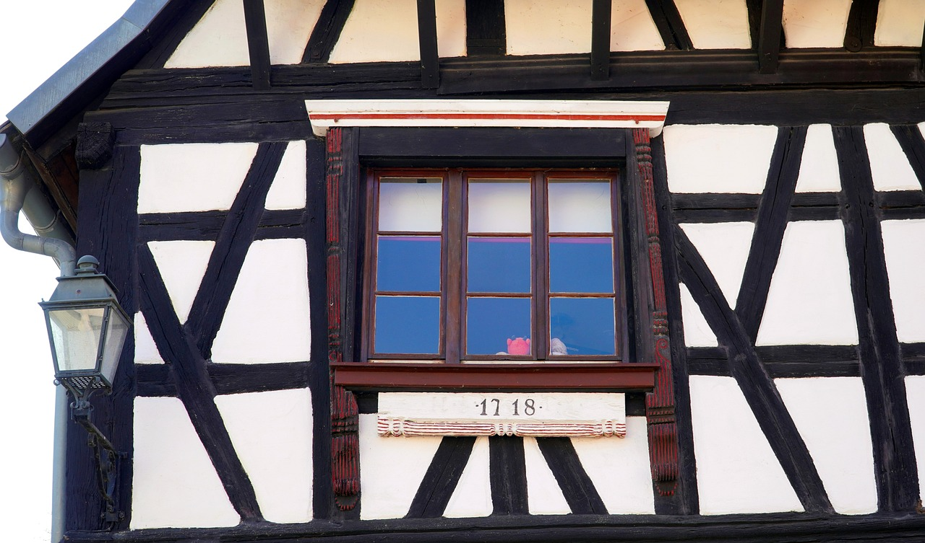
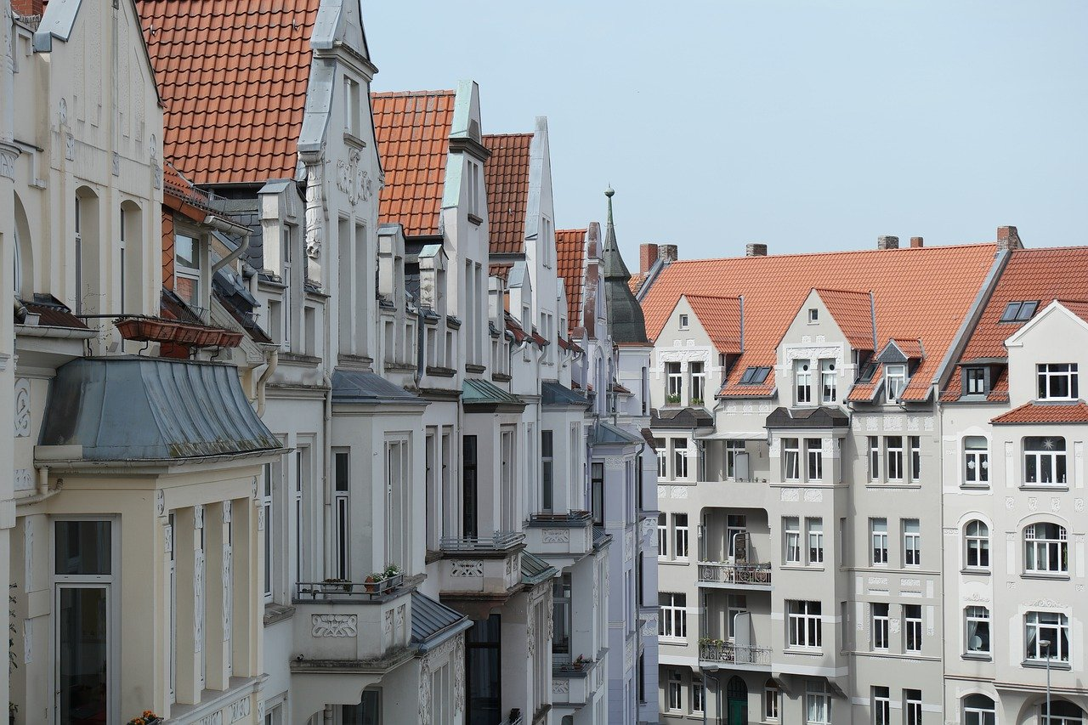
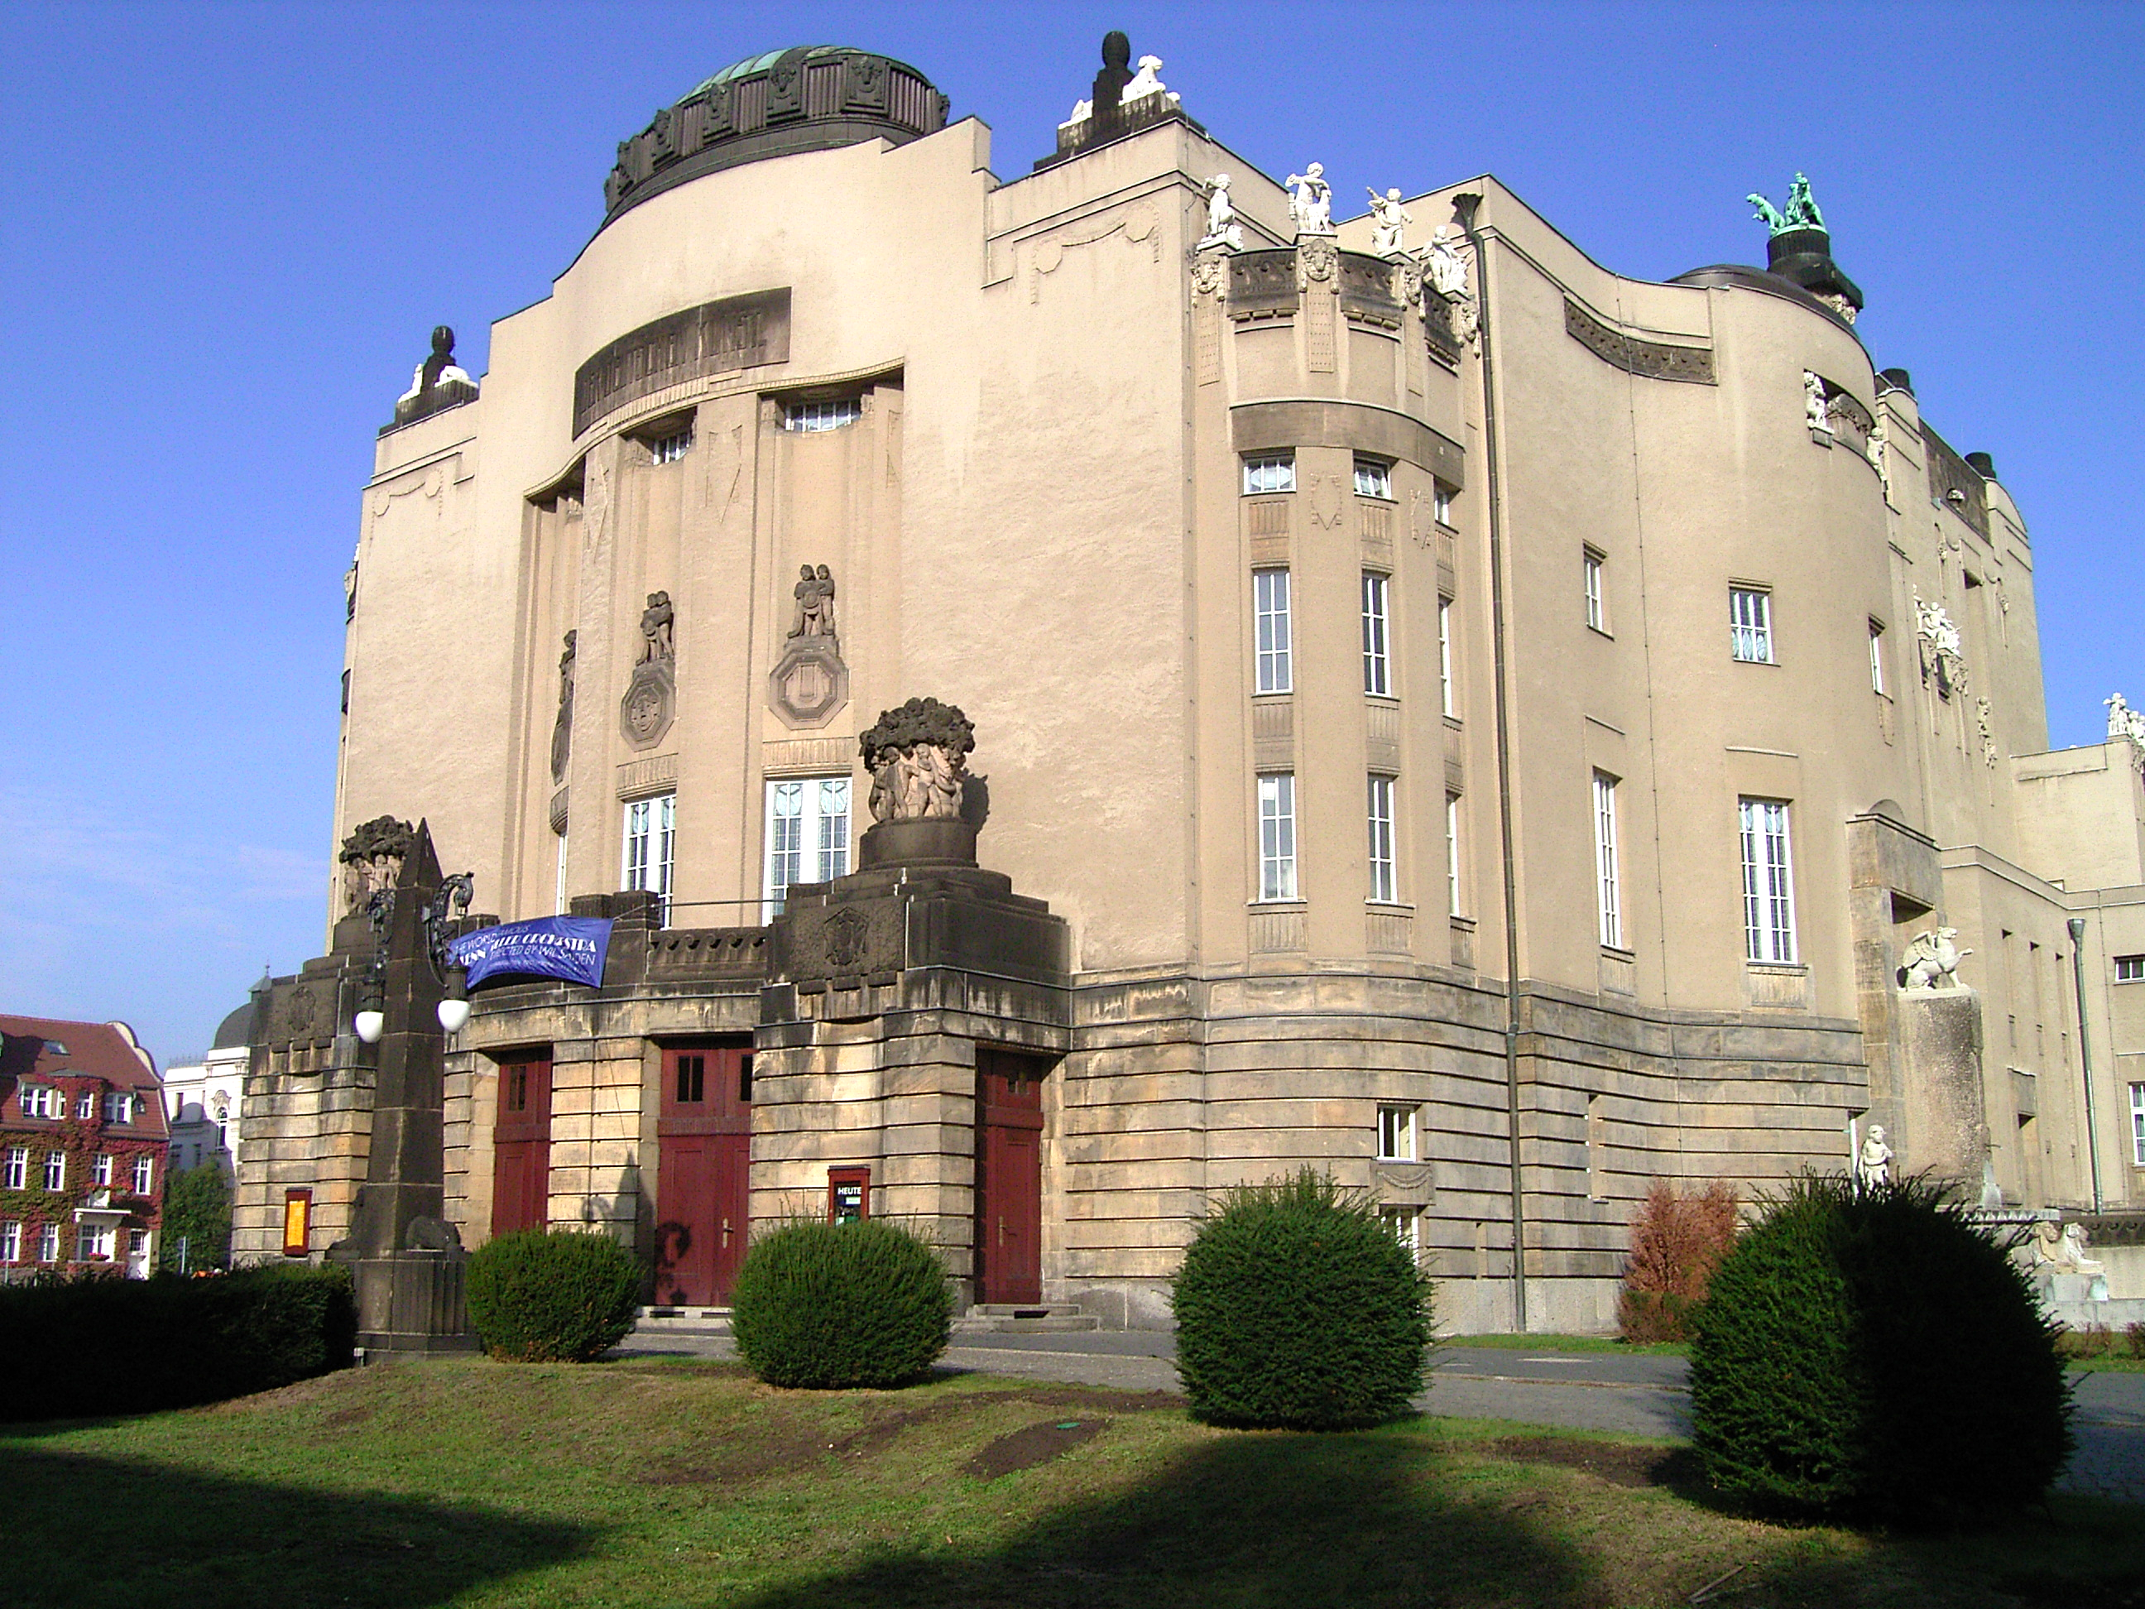
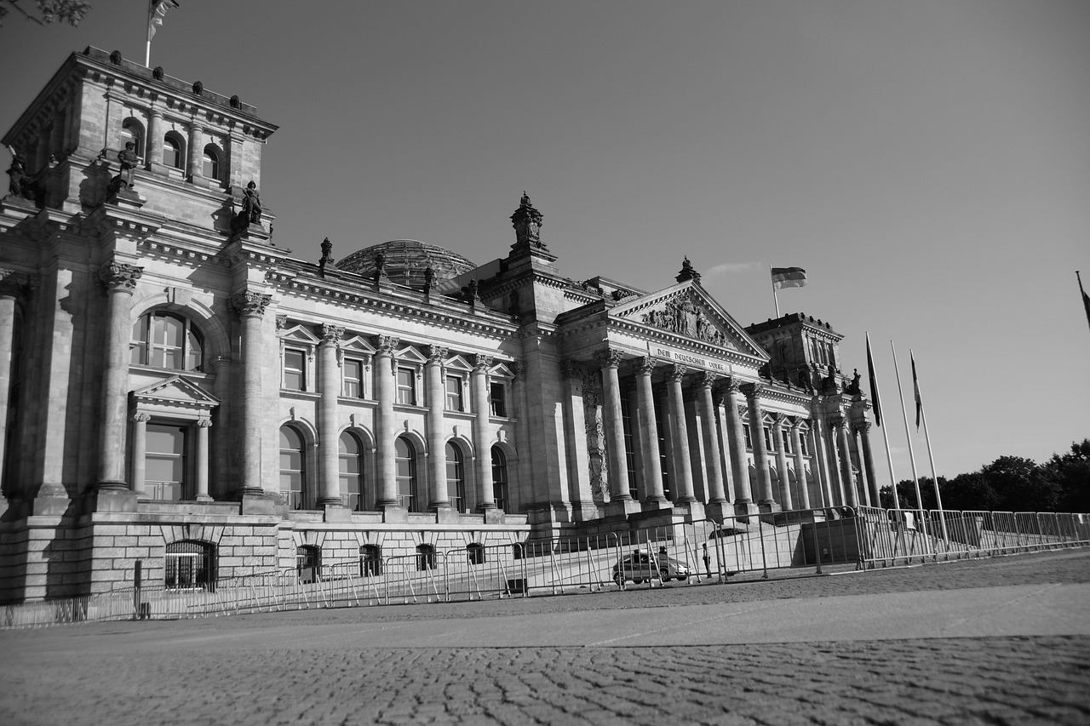
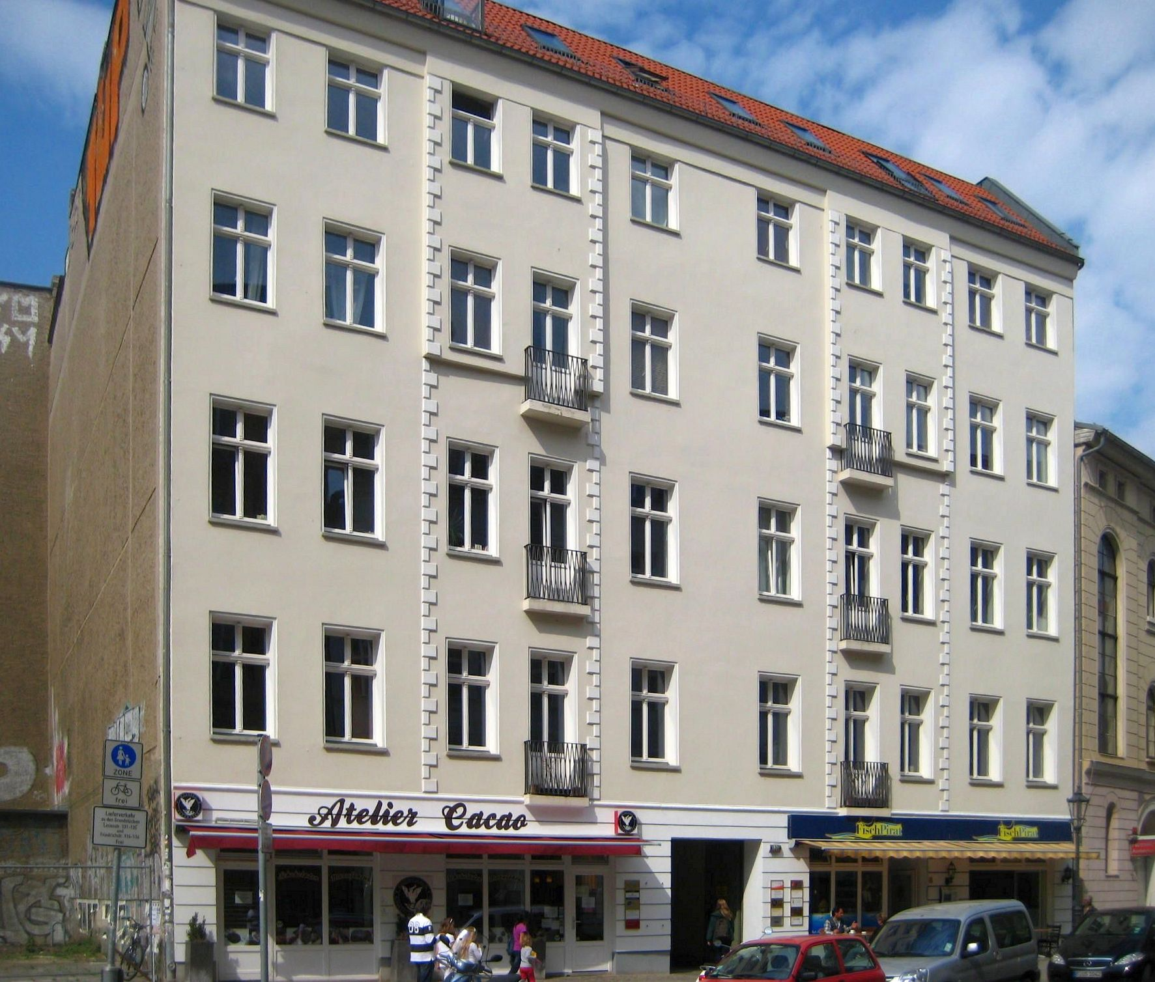
Neuzeit
Fachwerkhaus © pixabay-matthiasboeckel
Gründerzeit © pixabay-Hannovermakler
Neuzeit 15.-19. Jahrhundert
Staatstheater Cottbus © Uwe Dziumbla
Linienstraße Berlin, 1895 © wikimedia commons
Reichstag, 1894 © pixabay-benjaminkerber
Notes:
Landwirtschaft wird produktiver, Kohle ersetzt vermehrt Feuerholz, mehr Energie stand zur Verfügung, dadurch mehr Bauaktivität + neue Baustoffe. Weniger Menschen arbeiteten in der Landwirtschaft. Die Städte wuchsen. Ab dem 17. Jh. konnten sich auch arme Haushalte Glasfenster leisten. Ab dem 17. Jh. setzten Ziegel sich als feuerfestes Material durch.
Bis zur Gründerzeit (2. Hälfte 19.Jh.) baute man mit naturbasierten Materialien. Baumaterialien in Altbauten: gebrannte Mauerziegel, Kalkputze und –mörtel, Massivholzkonstruktionen (Fachwerk, Decken- und Dachbalken), Lehmprodukte.
Ende des 18.Jh. verloren Handwerker ihre Vormachtstellung. Bauunternehmer und Ingenieure übernahmen mehr Planung.
Fachwerkhaus, 1718
Hannover, Gründerzeit, 1848-1873
Reichstag, 1894
Wohnhaus Berlin 1895
Staatstheater Cottbus, Jugendstil und wurde am 1.10.1908 eröffnet
(FNR 2019: Marktübersicht. Dämmstoffe auf nachwachsenden Rohstoffen, https://www.fnr.de/fileadmin/allgemein/pdf/broschueren/Brosch_Daemmstoffe_2020_web.pdf)
https://hls-dhs-dss.ch/de/articles/041548/2015-07-22/
https://hls-dhs-dss.ch/de/articles/013954/2018-01-25/#HGewerbefreiheitcontraGewerbeordnungim19.und20.Jahrhundert
Calder, Barnabas (2021): Architecture. From Prehistory to Climate Emergency

Slide 7
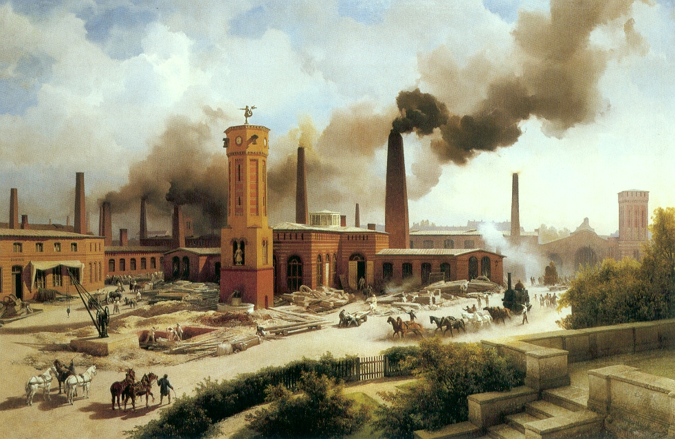
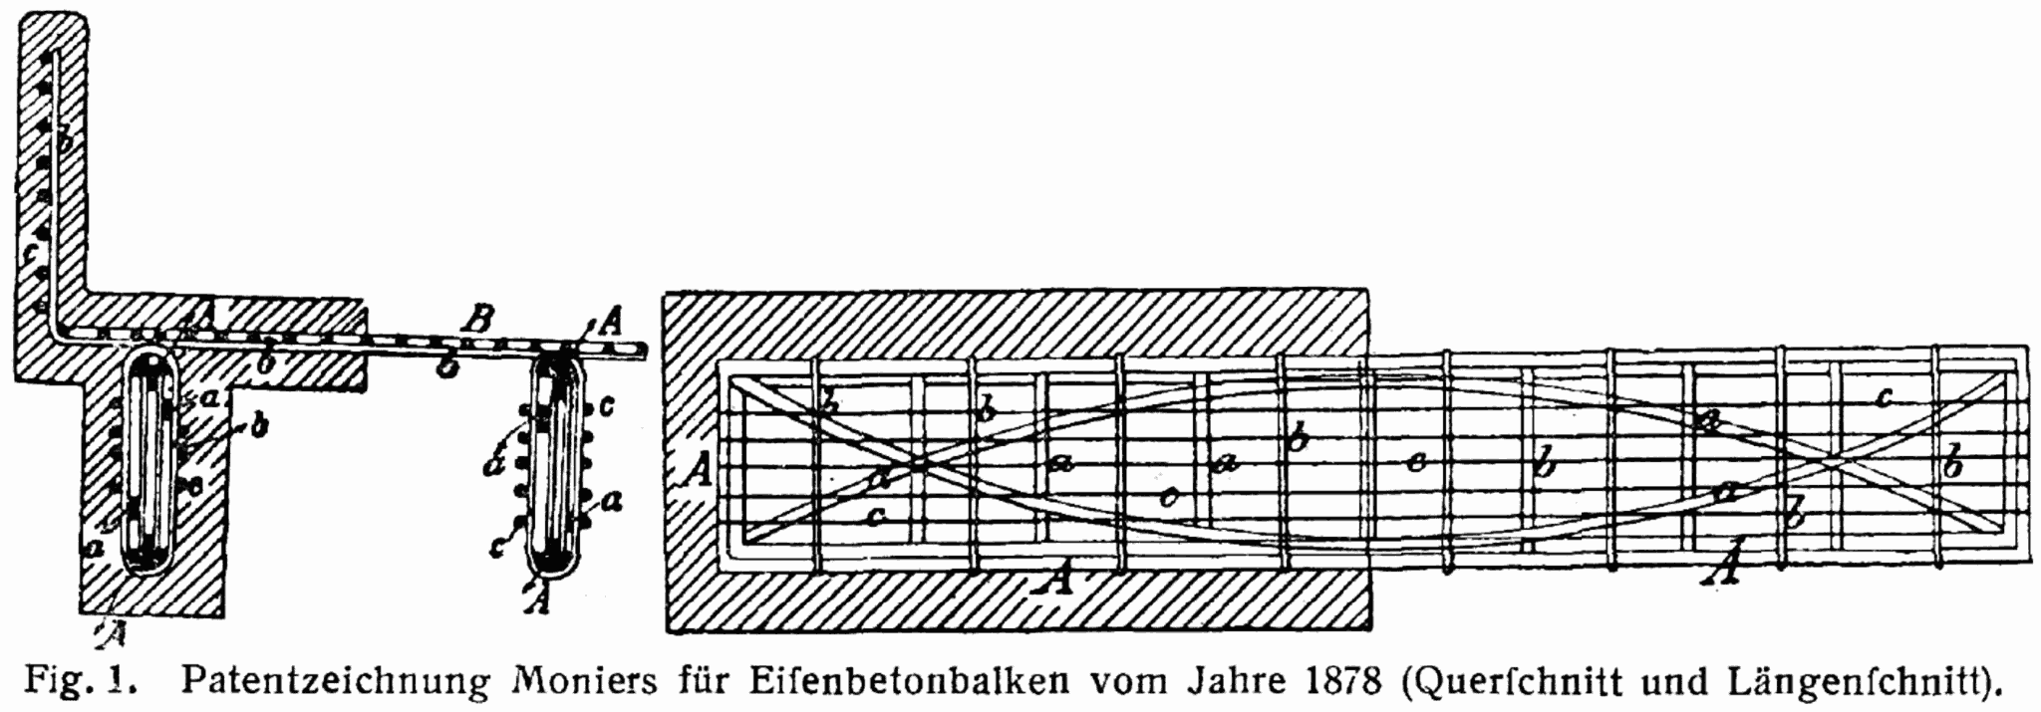
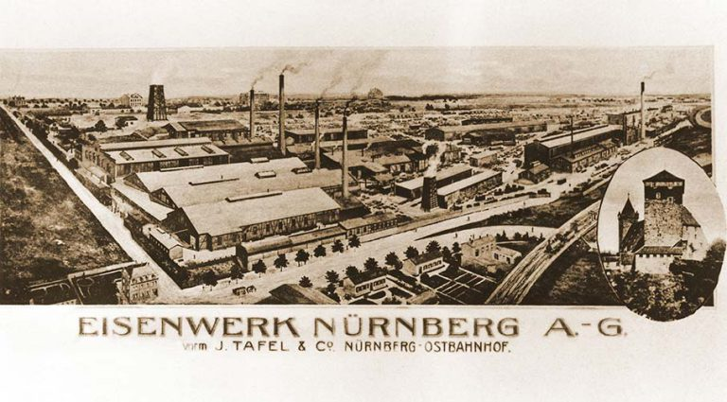
Industrialisierung
1867 Joseph Monier, Patent auf Stahlbeton © iStock
Borsig Werke Berlin, 1847 © Museumsportal Berlin
M
Industrialisierung (in Dt. ab 2. Hälfte 19 Jh..)
Eisenwerk Nürnberg, © Museum Industriekultur
Notes:
Frage an die TN: was änderte sich mit der Industrialisierung (in Deutschland ab der 2. Hälfte 19.Jh.)? Die Dampfmaschine wurde erfunden und ersetzte die Muskelkraft von Menschen und Tieren.
Industrialisierung war eine Zäsur. Dampfmaschine ersetzte Muskelkraft von Menschen und Tieren. Nie dagewesener Energieboom setzte ein. Das Baugewerbe wurde auf den Kopf gestellt:
Mechanisierung des Baugewerbes setzte ein.
Baustoffe (zunächst Stahl, Glas und Ziegel) konnten schnell und günstig hergestellt werden. Eigentlich waren Stahl, Glas und Beton nicht neu. Beton heute unterscheidet sich vor allem durch die höhere Temperatur während der Herstellung. Der Unterschied liegt vor allem in der genutzten Menge. Ohne fossile Rohstoffe wäre es nicht wirtschaftlich gewesen.
Standardisierung und Serienproduktion: Ziegel, Fenster, Türen.. Maßnormen entstanden. Schnelles und planbares Bauen wurde möglich.
Das Baugewerbe entwickelte sich weg vom zünftigen Handwerk zum Industrieberuf.
Eine Bewusstseinsänderung der Gesellschaft trat ein, die nicht nur, aber auch auf das Bauen zutrifft: Energie schien unendlich vorhanden. Wieder- und Weiterverwendung erschien immer weniger rentabel. Aufbereitung, Zwischenlagerung und Transport erschien zu aufwendig und zu teuer. Also baute man, riss ab und warf weg.
- Heute kennen wir auch die Nachteile: Die Abfallproblematik und Umweltverschmutzung begannen. Ein weiterer Nachteil der neuen Materialien war, dass sie nicht vollständig in die Natur rückführbar sind. Sie verrotten nicht und enthalten giftige Chemikalien.
Quelle: Irec_Practice Papers No2, Mangerich, Kreislaufgerechtes Bauen
https://hls-dhs-dss.ch/de/articles/041548/2015-07-22/
https://hls-dhs-dss.ch/de/articles/013954/2018-01-25/#HGewerbefreiheitcontraGewerbeordnungim19.und20.Jahrhundert
Calder, Barnabas (2021): Architecture. From Prehistory to Climate Emergency
Statisktik: eigene Darstellung nach https://www.deutsche-rohstoffagentur.de/DE/Gemeinsames/Produkte/Downloads/Commodity_Top_News/Rohstoffwirtschaft/15_zementindustrie.pdf?__blob=publicationFile&v=3
https://www.baustoffwissen.de/die-geschichte-des-baustoffes-beton-31102023
Von Karl Eduard Biermann - scanned from Preußen Kunst und Architektur, Gert Streidt und Peter Feierabend (Hrsg.), Könemann VG, Köln, 1999, Gemeinfrei, https://commons.wikimedia.org/w/index.php?curid=918134
Par Library of Congress/original author unknown — Cette image est disponible sur la Prints and Photographs division de la Bibliothèque du Congrès des États-Unis sous le numéro d’identification cph.3g13526.Ce bandeau n’indique rien sur le statut de l’œuvre au regard du droit d'auteur. Un bandeau de droit d’auteur est requis. Voir Commons:À propos des licences pour plus d’informations., Domaine public, https://commons.wikimedia.org/w/index.php?curid=303525
https://commons.wikimedia.org/wiki/Commons:Copyright_tags/Country-specific_tags#United_States_of_America

Slide 8
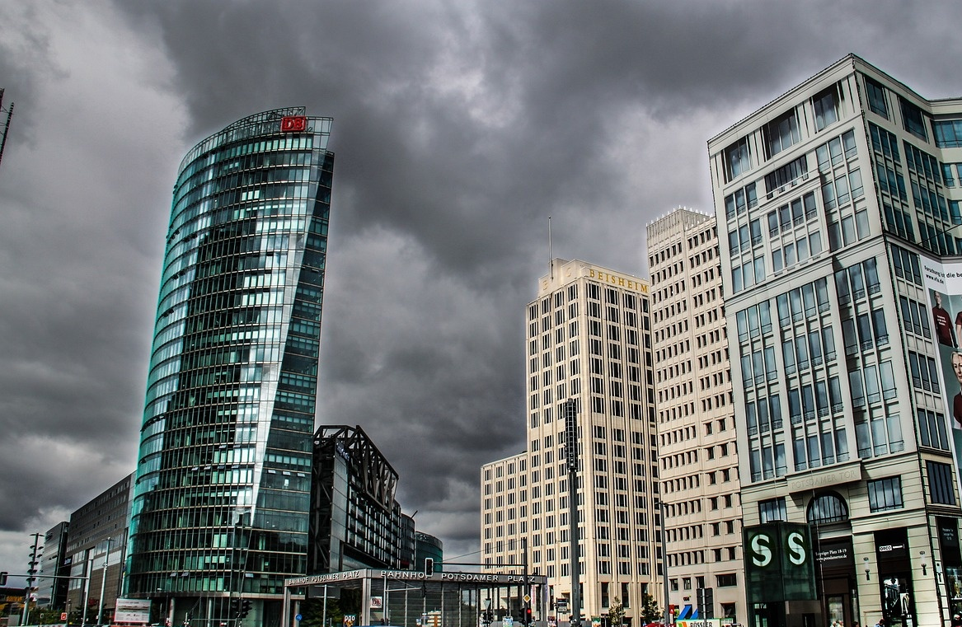
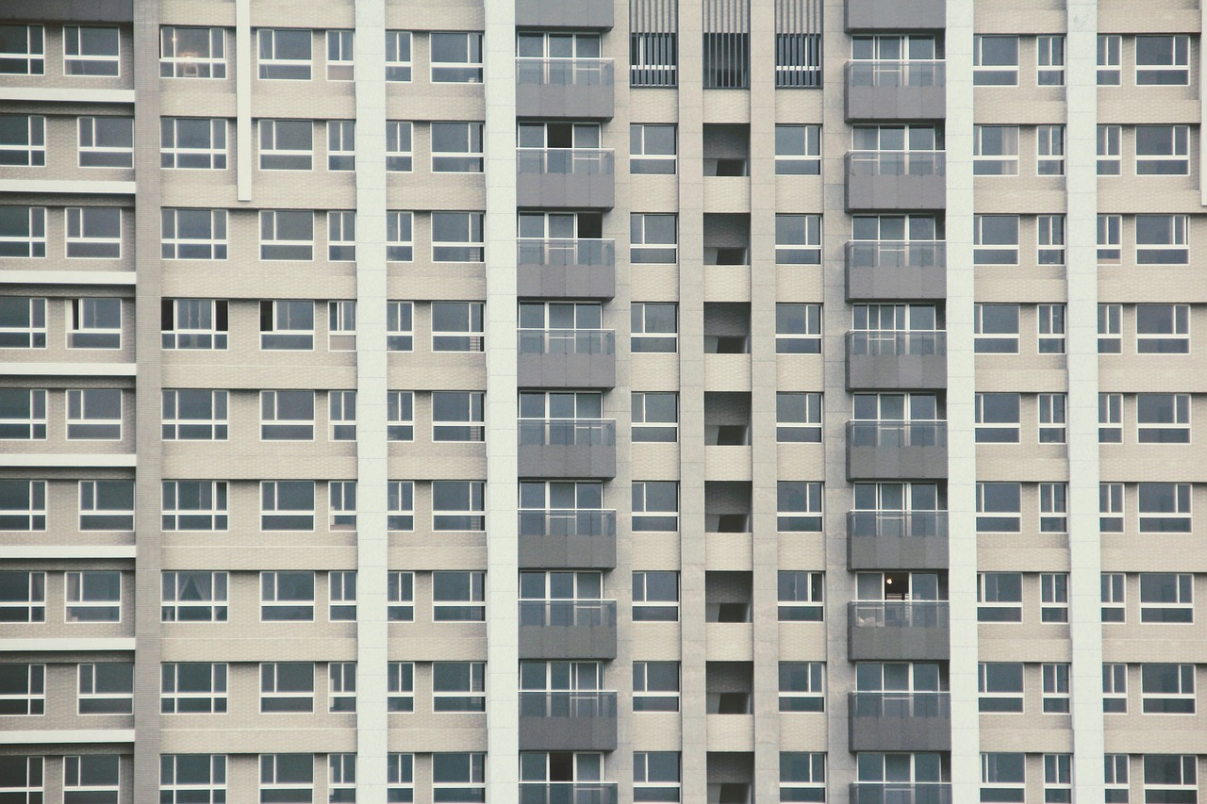
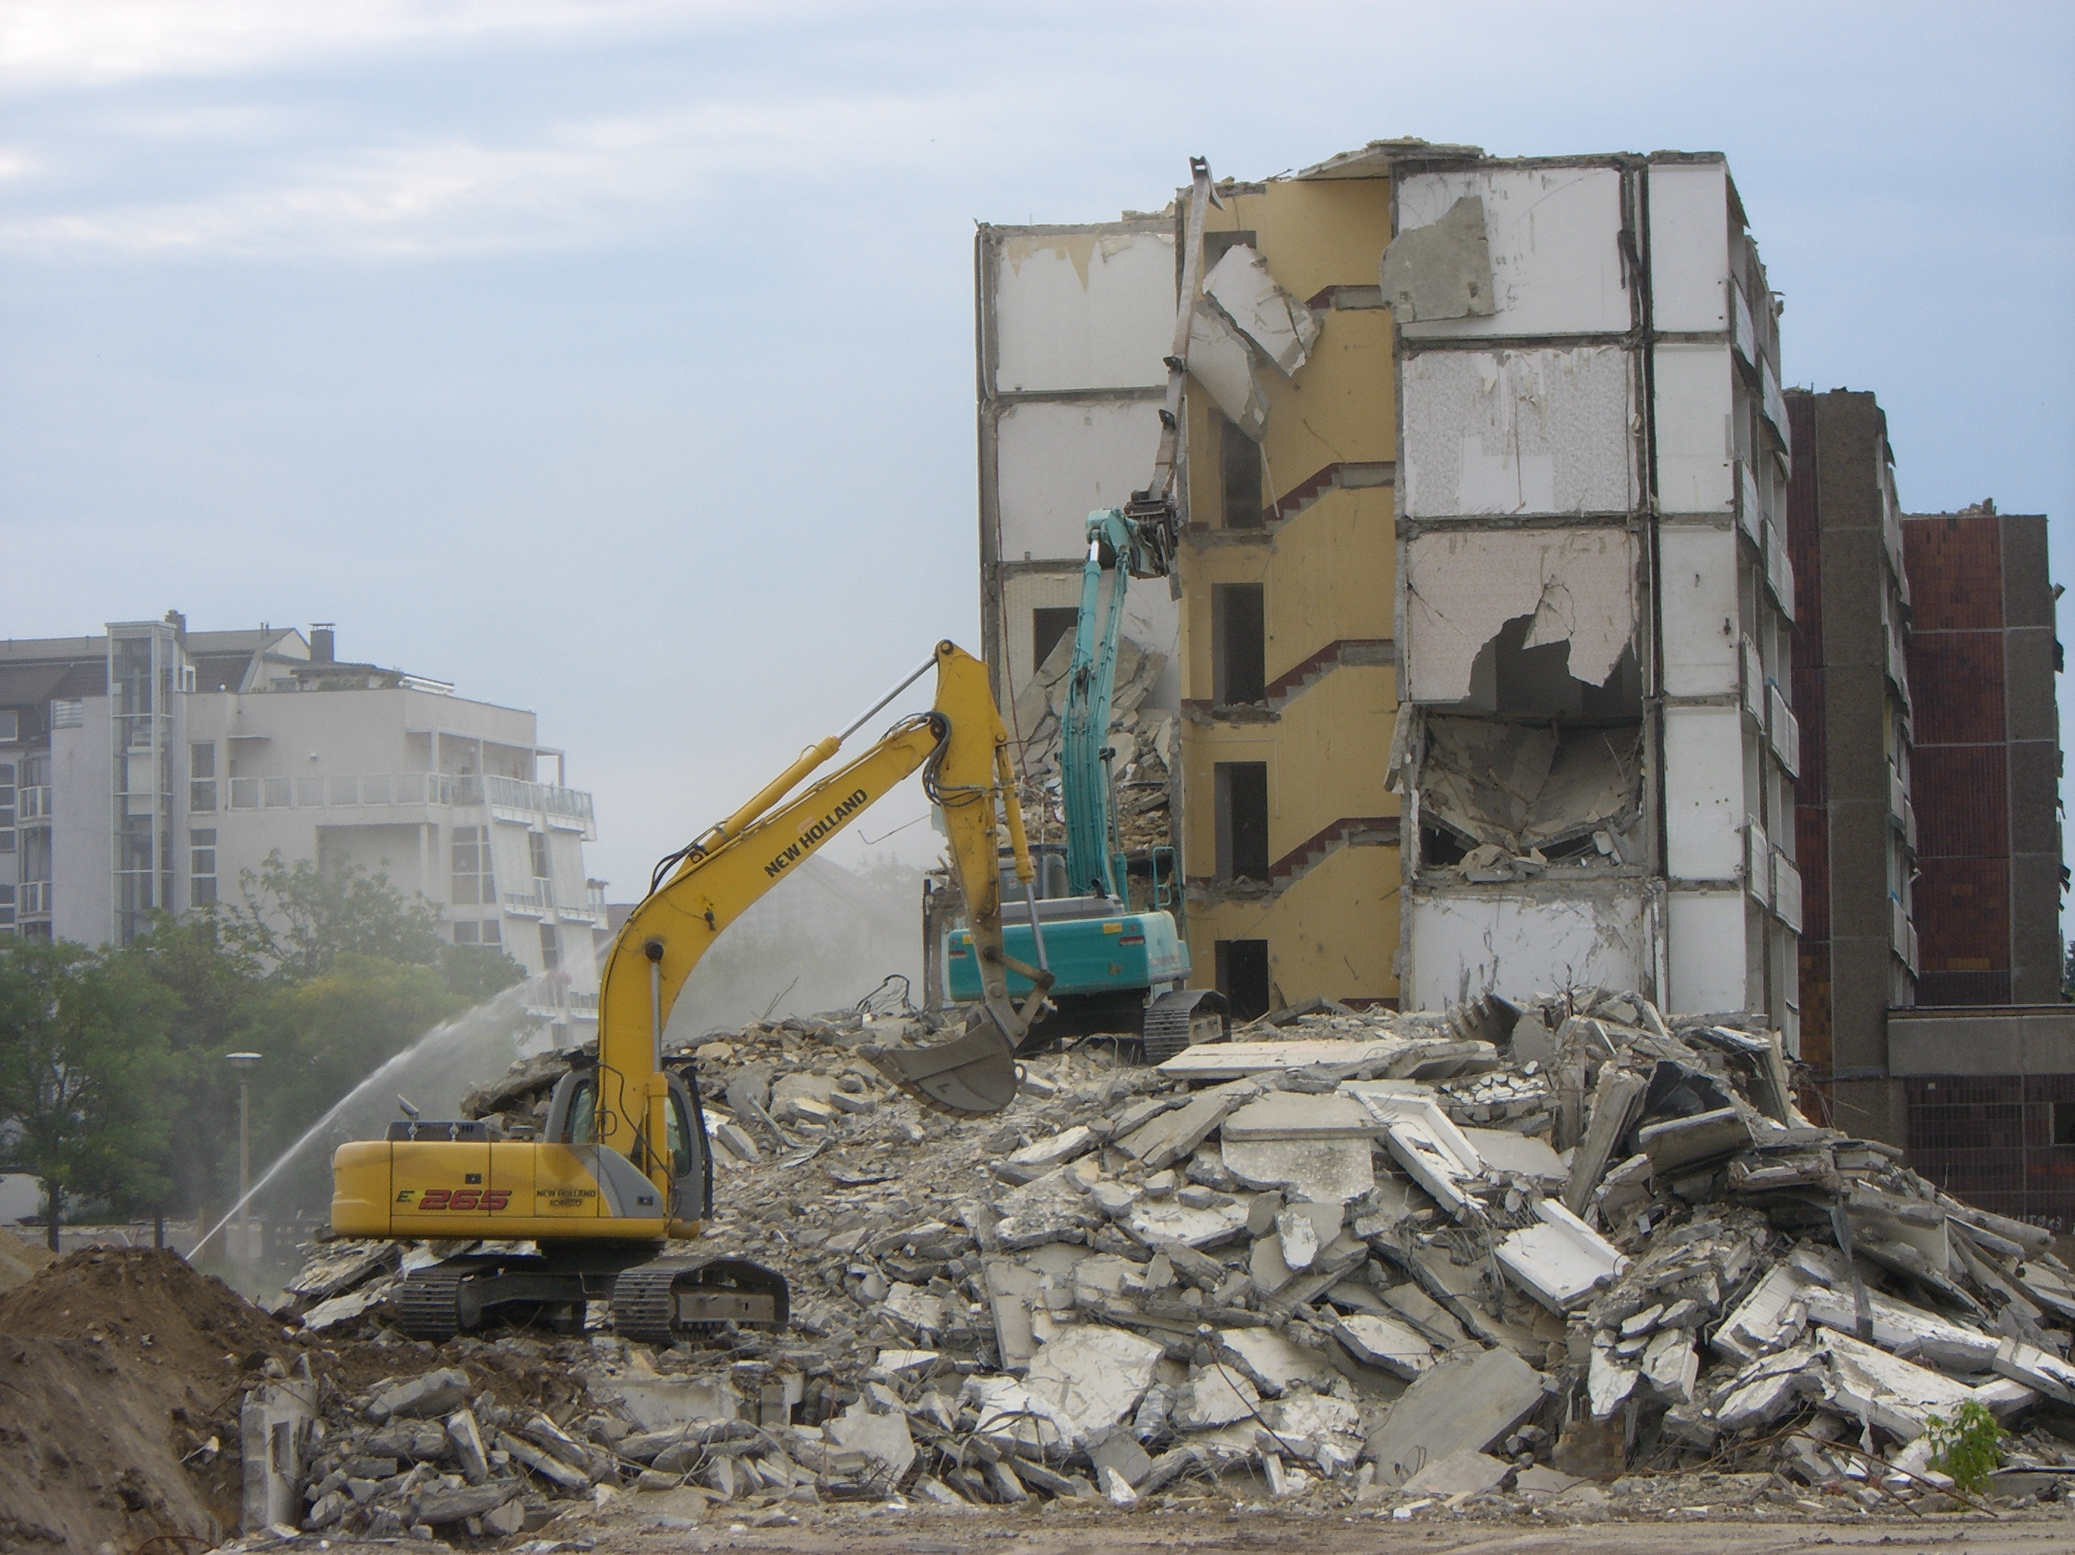
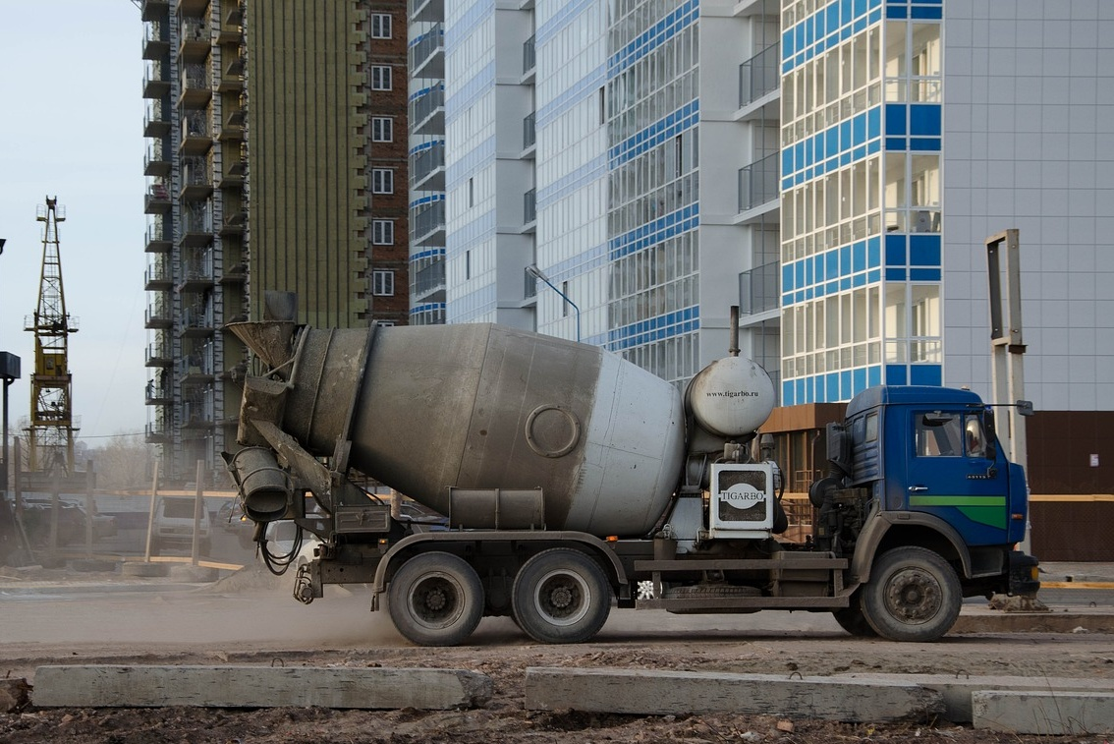
Moderne
Moderne, 20. und 21. Jahrhundert
Berlin Potsdamer Platz © pixabay-Bernd_S_aus_O
Plattenbau © pixabay-Peggy_Marco
Abriss in Cottbus © Uwe Dziumbla
Betonmischer © pixabay-oknesanofa
Eigene Darstellung nach: Deutsche Rohstoffagentur 2001
Notes:
Das Wundermaterial nach dem Ende des 2. WK ist der Beton. In Kombination mit Stahl und Glas.
Beton spart Arbeitskraft und Zeit im Vergleich zum Bauen mit Ziegeln. Und er bietet mehr Möglichkeiten für Form und Design von Gebäuden
Beton ist nach Wasser das auf der Erde am meisten genutzte Material.
- Das Bauwesen heute ist nicht mehr geprägt von Wiederverwendung und Reparatur, wie noch im Mittelalter und teilweise bis in die Neuzeit. Heute ist Bauen ein linearer Prozess aus Rohstoff Gewinnung, Nutzung und Entsorgung.
Die Lebensdauer von Gebäuden und Baustoffen hat sich verringert: Grundstücksspekulation, sich ändernde Moden der Ästhetik, Nutzungsänderung und zu wahrende Gewährleistungsfristen führen dazu, das Gebäude nach wenigen Jahrzehnten wieder abgerissen werden oder zumindest der Innenausbau komplett erneuert wird. Die Gebäude werden nicht wiederverwendet sondern Abfall oder bestenfalls im Straßenbelag „recycelt“. Beton ist unflexibel, kann nicht umgebaut, Materialien nicht wieder getrennt werden.
Bei der Wahl der Bauweise und der Baustoffe spielen monetäre Ziele (also Geld) eine weit größere Rolle als ökologische und soziale Kriterien.
https://hls-dhs-dss.ch/de/articles/041548/2015-07-22/
https://hls-dhs-dss.ch/de/articles/013954/2018-01-25/#HGewerbefreiheitcontraGewerbeordnungim19.und20.Jahrhundert
Calder, Barnabas (2021): Architecture. From Prehistory to Climate Emergency

Slide 9
Fazit Geschichte des Bauens:
Bauen früher:
Wiederverwendung und Reparatur
Lange Lebensdauer von Gebäuden
Bauen heute:
Linearer Prozess von Rohstoffgewinnung, Nutzung, Entsorgung
Kurze Lebensdauer von Gebäuden
Notes:
Sprechnotizen für die Moderation:
Fazit Geschichte des Bauens
Bauen früher: Wiederverwendung und Reparatur, lange Lebensdauer von Gebäuden
Bauen heute: linearer Prozess von Rohstoffgewinnung, Nutzung, Entsorgung
Kurze Lebensdauer von Gebäuden

Slide 10
Fazit Geschichte des Bauens:
Die Menge der verfügbaren Energie beeinflusst Innovation und Fortschritt/Rückschritt
Wir können von alten Bautechniken lernen (z.B. Römern)
Bauhandwerk gibt es seit dem Mittelalter, heute ein Industrieberuf
Die Industrialisierung war eine Zäsur: Energieboom, Mechanisierung und Standardisierung, Erfindung Zements
Notes:
Zusammenfassung aller Erkenntnisse über die Geschichte des Bauens (als Ergänzung zu den Erkenntnissen der TN)
Die Menge der verfügbaren Energie beeinflusst Innovation und Fortschritt/Rückschritt
Wir können von alten Bautechniken lernen (z.B. den Römern)
Bauhandwerk gibt es seit dem Mittelalter, heute ein Industrieberuf
Die Industrialisierung war eine Zäsur: Energieboom, Mechanisierung und Standardisierung, Erfindung des Zements

Slide 11
Energie
Ziel: Reflektieren, welche Bedeutung die verfügbare Menge an Energie für das Bauen hat.

Slide 12
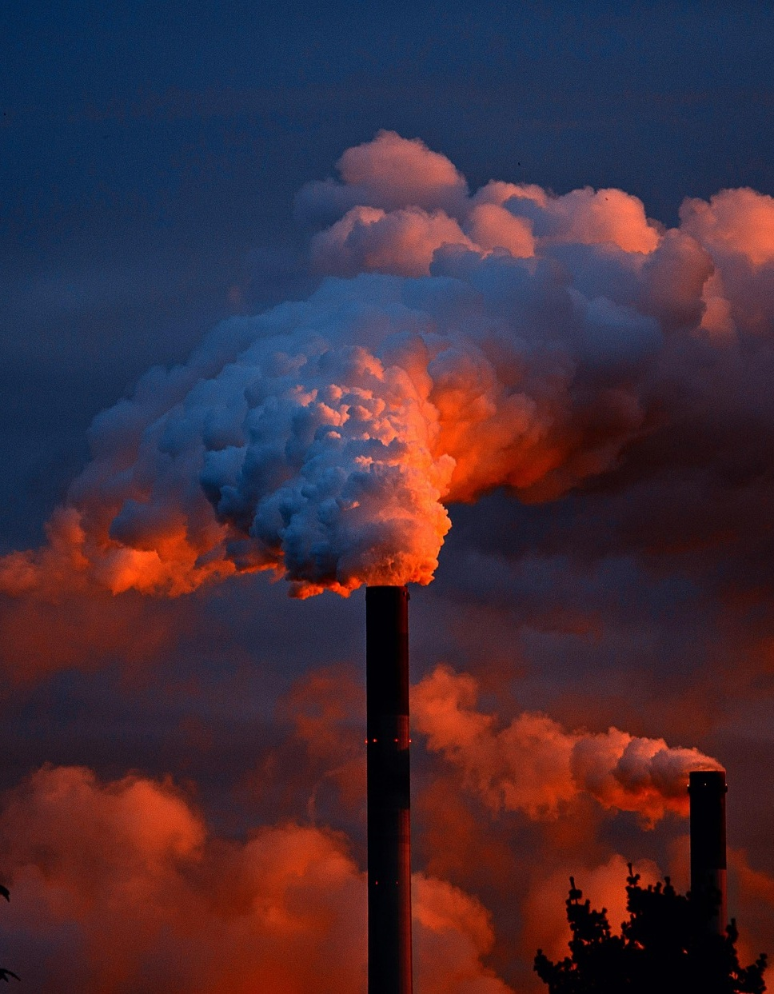
Was ist Energie?
Energie ist die Fähigkeit, Arbeit zu verrichten oder Wärme abzugeben.
Nahrung für Menschen und Tiere
Arbeit, um Nahrung zu produzieren
Brennstoffe wie Holz, Dung, Kohle, Gas, Öl
Neben Hitze und Muskelkraft später auch Dampfmaschine und Verbrenner, Elektrizität, Kernkraft
Wind und Solar
© Pixabay Juergen PM
Notes:
TN fragen, was ist Energie. Antworten sammeln, dann Folie durchgehen.
Was ist Energie?
Energie ist die Fähigkeit, Arbeit zu verrichten oder Wärme abzugeben.
Sie ist Nahrung für Menschen und Tiere
Arbeit, um Nahrung zu produzieren
Brennstoffe wie Holz, Dung, Kohle, Gas, Öl
Neben Hitze und Muskelkraft später auch Gewinnung durch Dampfmaschine und Verbrenner, Elektrizität, Kernkraft
Heute auch Gewinnung druch Wind und Solar
Quellen:
https://studyflix.de/ingenieurwissenschaften/was-ist-energie-4442
Calder, Barnabas (2021): Architecture. From Prehistory to Climate Emergency

Slide 13

Energiemix über die Zeit
Mittelalter:
1-2% Wind- und Wasserenergie
50-60% Feuerholz
Rest Nahrung für Menschen und Tiere
um 1900
95,5% Kohle
Circa 4% Tier- und Menschenmuskeln
© Unsplash, Alessandro Bianchi
Notes:
Energieverbrauch über die Zeit:
Früher wurde Material lokal beschafft – heute reisen billige Materialien zu den Baustellen
Vor der Dampfmaschine wurde alles entweder von Menschen oder Tieren transportiert. Je mehr Menschen und Tiere arbeiteten, desto mehr Nahrung benötigten sie und desto mehr Land für die Nahrungsmittelherstellung pro Kopf wurde benötigt.
Um 1900 herum: Dampfmaschinen erledigten die Arbeit von 90 Millionen Arbeitern, oder durchschnittlich 2 Arbeiter pro Einwohner (hier England, Wales und Schottland). Tier- und Menschenmuskeln machten 1900 4% des Energieverbrauchs aus, Kohle 95,5 %.
0,075 kW × 8 Stunden = 0,6 Kilowattstunden (kWh) pro Arbeitstag. Das entspricht etwa dem Energiebedarf einer kleinen Glühbirne (75 W) für 8 Stunden
Beispiel: 1 Tonne Zement in den 1960‘er: Muskelkraft eines Arbeiters, der 10h/Tag, 6 Tage/Woche, 11 Jahre arbeitet. Oder: Jahresproduktion Feuerholz von 3.000 qm Fläche (vorindustriell). Gleiches gilt für Stahl und Glas
Quelle:
(Calder, Barnabas (2021): Architecture. From Prehistory to Climate Emergency)

Slide 14

Quizfrage
Wieviel Muskelkraft (Arbeitsjahre) bräuchte man für die Herstellung des Zements für einen Kilometer Autobahn ohne fossile Energien?
20.550 Jahre Muskelkraft eines Arbeiters für 1 km Autobahn
© Unsplash, Simone Secci
Notes:
Schätzfrage an die TN: Wie viel Muskelkraft gemessen in Arbeitsjahres bräuchte man für die Herstellung des benötigten Zements für einen Kilometer Autobahn?
Detaillierte Aufschlüsselung der Berechnung siehe nächste Folie

Slide 15
Quizfrage - Auflösung
Menschliche Arbeitskraft = 0,075kw pro h Arbeit (physikalisch gesehen)
(1 Tonne Holz = 2.780 kwh
1 Tonne Öl = 11.630 kwh = 155.066 Stunden Arbeit)
1 Tonne Zement = 2.614kwh Energieverbrauch =
11 Jahre Muskelkraft eines Arbeiters (10h/Tag, 6 Tage/Woche)
Für 1 Kilometer vierspurige Beton-Autobahn braucht man ca. 1.875 Tonnen Zement.
Notes:
1 Tonne Zement : 2.614kwh Energieverbrauch
2614x1875= 4.901.250 kwh für 1.875 Tonnen Zement
4.901.250 / 0,075=65.450.000 h Arbeit
65.450.000/10/6/53=20.550,3145 Jahre
Für 1 Kilometer vierspurige Beton-Autobahn brauchst du ca. 1.875 Tonnen Zement.
Annahmen für 1 km Autobahn (zweispurig je Richtung):
Länge: 1.000 Meter
Breite: ca. 25 Meter (inkl. Standstreifen, Mittelstreifen usw.)
Betondicke: ca. 25 cm (0,25 m)
➡️ Volumen des Betons:
1.000 m×25 m×0,25 m=6.250 m31.000 \text{ m} \times 25 \text{ m} \times 0,25 \text{ m} = 6.250 \text{ m}^31.000 m×25 m×0,25 m=6.250 m3
Zementanteil im Beton:
Im Schnitt sind in 1 m³ Beton ca. 300 kg Zement enthalten (kann je nach Rezeptur variieren).
6.250 m3×300 kg=1.875.000 kg=∗∗1.875TonnenZement∗∗6.250 \text{ m}^3 \times 300 \text{ kg} = 1.875.000 \text{ kg} = **1.875 Tonnen Zement**6.250 m3×300 kg=1.875.000 kg=∗∗1.875TonnenZement∗∗
Ergebnis:
Für 1 Kilometer vierspurige Beton-Autobahn brauchst du ca. 1.875 Tonnen Zement.
Bei Asphaltstraßen ist der Zementbedarf deutlich geringer, da Zement dort nur indirekt (z. B. für Unterbau oder Brücken) verwendet wird.

Slide 16
Gibt es Fragen, Unklarheiten oder Diskussionsbedarf?
Notes:
Fragen/Unklarheiten/Diskussionsbedarf klären

Slide 17
NBAU – Nachhaltig im Bau
Vielen Dank für Ihre Aufmerksamkeit und Teilnahme!
https://bfw-bb.eu/nbau/
https://nexteconomylab.de/de/projekte/nachhaltigkeit-im-bau
© Unsplash, Alexander Abeiro
Notes:
Bedanken für die Teilnahme und Aufmerksamkeit
Verweis auf die beiden Projektwebseiten, die hier verlinkt sind

Slide 18
neebe@nexteconomylab.de
u.dziumbla@bfw-bb.de
@NextEconomyLab
@BFW-BB
https://nexteconomylab.de/
https://bfw-bb.eu/
@BAUDIRWASAUF
Notes:
Kontaktmöglichkeiten zum Projektteam NBAU

